Slide 1
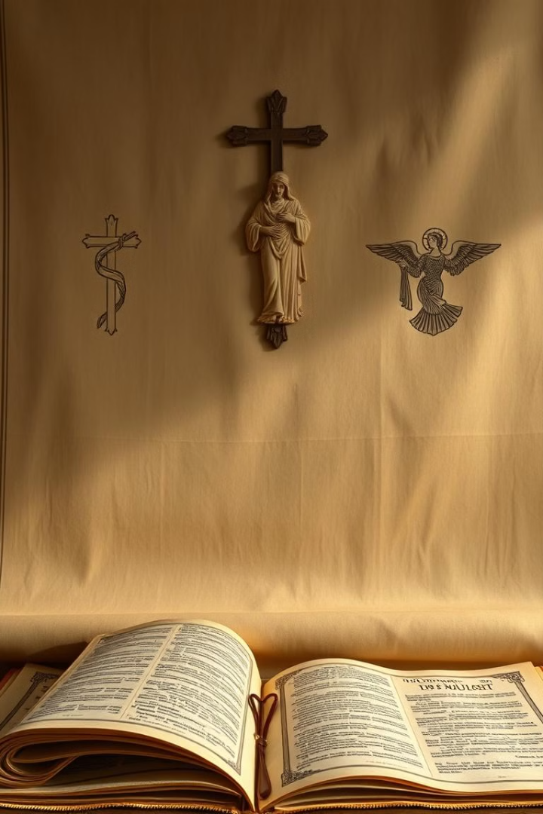

Значение Библии Израиля для христианского самосознания
Данная презентация рассматривает важность Библии Израиля для формирования христианского самосознания. Мы обсудим историческое развитие понятия "Ветхий Завет", роль Священного Писания в раннем христианстве, попытки отвергнуть Библию Израиля, и современный подход к интерпретации библейских текстов.
by Тимур Ишмеев

Slide 2
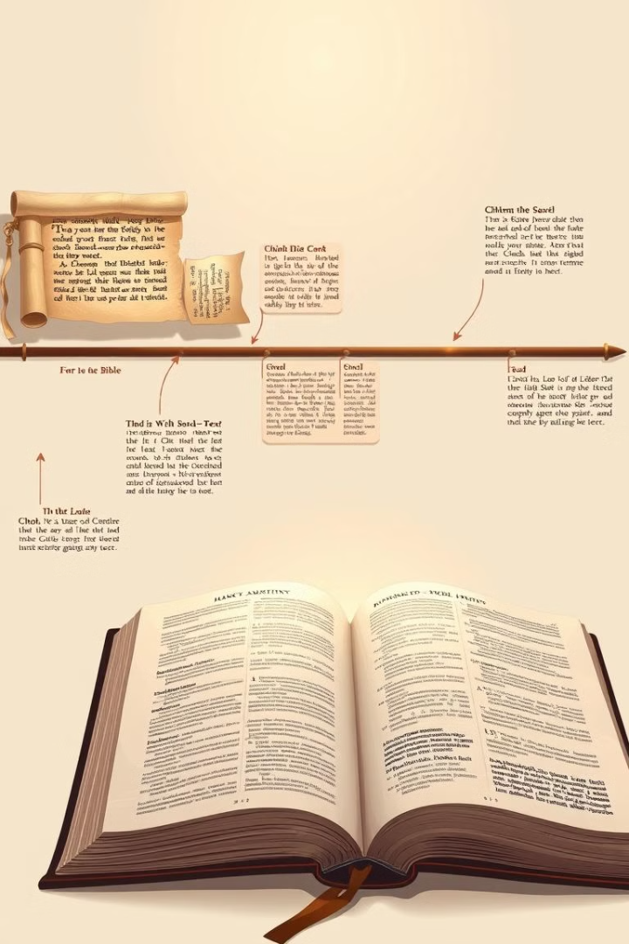
Предварительное замечание о понятии "Ветхий Завет"
1
До середины II века
Понятие «Ветхий Завет» еще не существовало. Было лишь собрание иудейских «Святых писаний» без строго фиксированного объема.
2
I век
Христиане I в. почитали эти тексты как свои «Святые писания».
3
Середина II века
Появление понятия «Новый Завет» как отдельной величины, что привело к возникновению термина «Ветхий Завет».

Slide 3

Фундамент христианства
Роль Священного Писания
Формирование самосознания
Библия Израиля
Без Священного Писания нет христианства. С самого начала своего существования христианские общины в ходе богослужения читали и толковали библейские тексты как Слово Божье.
Вплоть до II в. христианской Библией была Библия Израиля. Для раннего христианства эта Библия не была «Ветхим Заветом», если понимать «ветхий» как «второразрядный» или, тем более, «устаревший».
Библейские тексты формировали христианское самосознание первых последователей Иисуса. Язык и образы Библии были для них своего рода культурной матрицей.

Slide 4
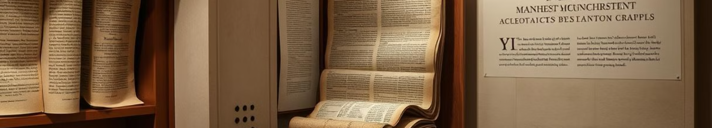
Развитие христианского канона
1
2
3
Середина I века
II век
Попытки отвержения
Начало формирования корпуса специфически «христианских» Евангелий и писем Апостолов.
Евангелия и письма Апостолов получили в Церкви ранг «Святых писаний», но не заменили Библию Израиля.
Предпринимались отдельные попытки отвергнуть Библию Израиля, но Церковь решительно воспрепятствовала такой «деиудаизации» своей Библии.

Slide 5
Маркион и его влияние
Личность Маркиона
Учение Маркиона
Влияние на канон
Маркион был судовладельцем родом из Малой Азии. Он обладал большим влиянием в Римской Церкви вплоть до 144г., когда произошел его разрыв с Церковью. После этого он организовал собственную «Церковь», имевшую много приверженцев и просуществовавшую до VI в.
Маркион был христианским гностиком. Он считал, что акт творения был делом злого божества – демиурга, о котором и говорит Библия Израиля. По Маркиону, иудейский Бог суда и войны не имеет ничего общего с Отцом Иисуса Христа.
Маркион отверг Библию Израиля и некоторые новозаветные тексты. Он создал малый двухчастный канон из десяти писем Павла и Евангелия от Луки. Его действия невольно ускорили процесс формирования новозаветного канона.

Slide 6
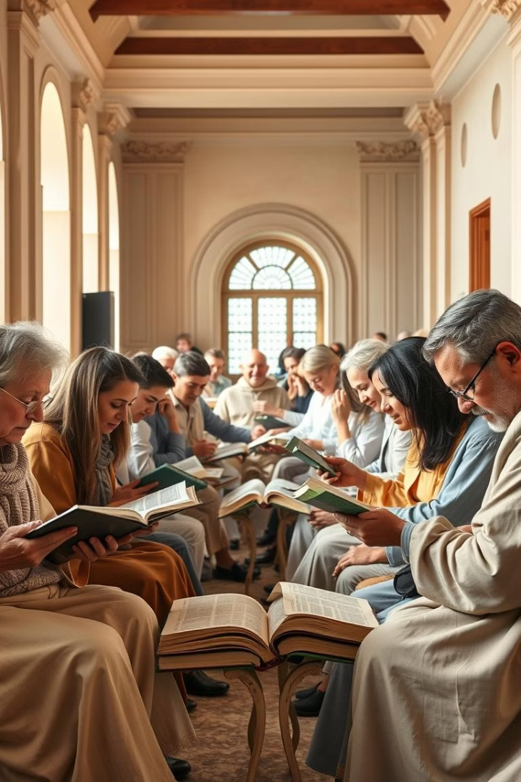
Современный подход к интерпретации Библии
1
Методический и диалогический дискурс
Методически и диалогически дискурс образуется на одинаковом уровне рассмотрения, то есть тогда, когда различные способы восприятия и понимания Бога в рамках иудаизма и христианства рассматриваются, взвешиваются и оцениваются как равноправные возможности.
2
Отсутствие изначального приоритета
Главная конкретная предпосылка этой программы – отсутствие в ней изначального, заданного приоритета Нового Завета перед Ветхим Заветом и, следовательно, христианства перед иудаизмом, что было недостатком христианского богословия на протяжении столетий.
3
Цель подхода
Целью этого подхода является не обоснование превосходства того или иного восприятия Библии, но соединение голосов Ветхого и Нового Завета в многоголосый хор, где голоса перекликаются друг с другом и служат лучшему пониманию друг друга.

Slide 7



Пример: Книга Екклесиаста
Содержание Книги Екклесиаста
Радость как дар Божий
Жизнь в присутствии Бога
Согласно Екклесиасту, в человеческой жизни есть смысл. Эта книга противопоставляет власти смерти радость и призывает к радости, которая есть дар (Еккл.3:13) и в которой открывается людям сам Бог (Еккл.5:19).
Радость становится неким духовным опытом, с помощью которого человек приобретает знание, выходящее за рамки, за границы его смертной природы и может ощутить свое существование как жизнь в присутствии Бога.
Книга Екклесиаста настойчиво проводит мысль: смерть – это конец жизни. Она предельно «заостряет» тему смерти как конца человеческой жизни – смерти, которую не отменяет и Бог.

Slide 8




Значение Книги Екклесиаста для христианства
Отрицание "жизни после смерти"
Книга решительно отвергает бегство в искусственный мир или в искусственное, выдуманное будущее: «… Потому что в могиле, куда ты пойдешь, нет ни работы, ни размышления, ни знания, ни мудрости» (Еккл.9:10).
Прославление "жизни до смерти"
Отрицание «жизни после смерти» в Книге Екклесиаста становится прославлением «жизни до смерти» как времени, в котором возможно Божественное присутствие.
Ценность для христианского богословия
Эта идея имеет и с христианской точки зрения собственную ценность и собственную весомость; она не только не противоречит Новому Завету, но наоборот, придает глубину и значимость новозаветному измерению веры в «жизнь после смерти», которая связана узами фундаментальной непрерывности с «жизнью до смерти».

